Slide 1
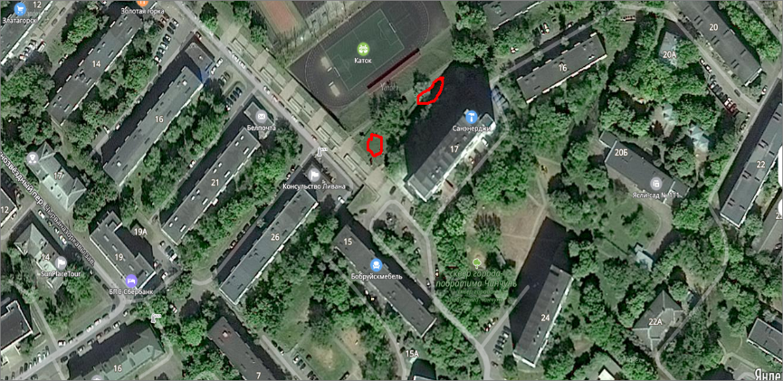
Схема посадки деревьев на озелененной территории по ул.Берестянской, 9-17 породный состав: клен остролистный

Slide 2
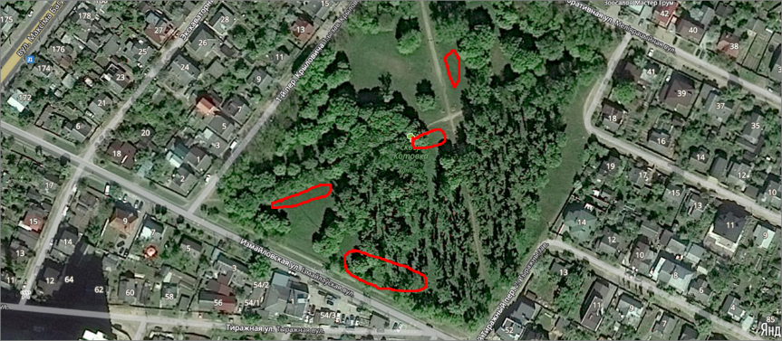
Схема посадки деревьев на озелененной территории сквера по ул. Тиражной
(сквер «Котовка») породный состав: липа мелколистная, рябина обыкновенная, сосна обыкновенная

Slide 3
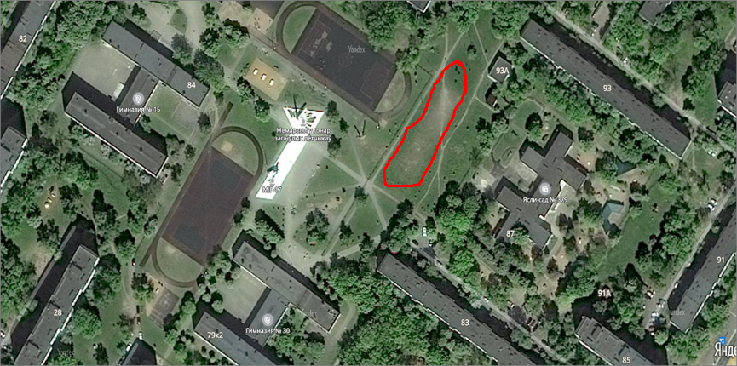
Схема посадки деревьев на озелененной территории между домами № 83 и 93 по ул. Куйбышева породный состав: липа мелколистная

Slide 4
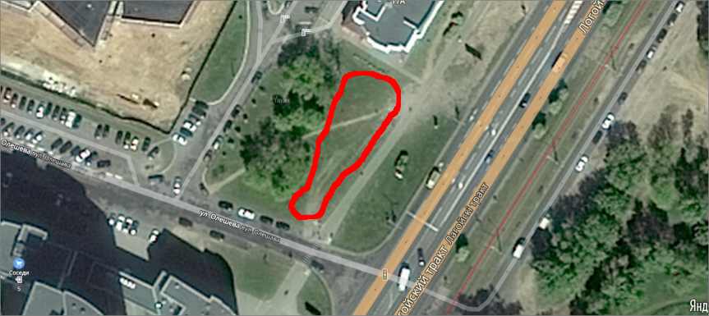
Схема посадки деревьев на озелененной территории в границах ул.Логойский такта и ул.Олешева породный состав: клен остролистный

Slide 5
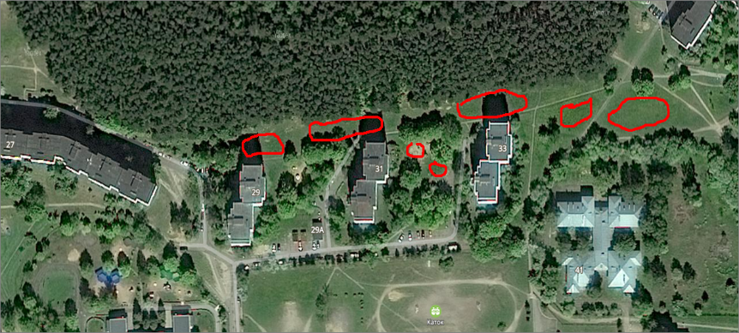
Схема посадки деревьев на озелененной территории перед домами
№ 29, 31, 33 по ул.Мирошниченко породный состав: клен остролистный, рябина обыкновенная)

Slide 6
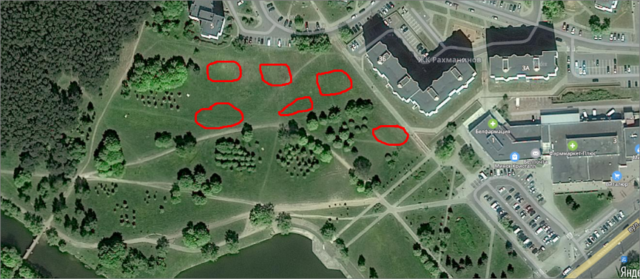
Схема посадки деревьев на озелененной территории сквера Слепянской водной Системы, расположенной между домами № 1А, 3 и 3Б по ул. Мирошниченко породный состав: Ясень обыкновенный, сосна обыкновенная

Slide 7
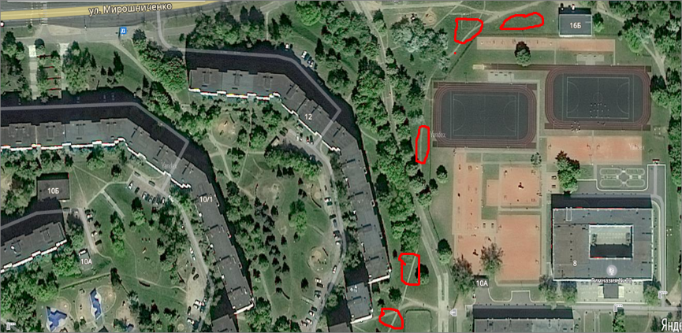
Схема посадки деревьев на озелененной территории вдоль дома
№ 12 ул. Мирошниченко до дома № 14 по ул.Гамарника породный состав: липа мелколистная , ясень обыкновенный

Slide 8
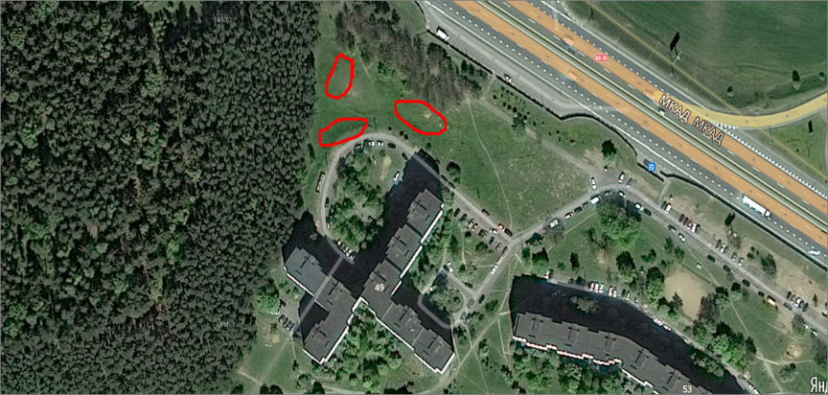
Схема посадки деревьев на озелененной территории прилегающая к дому № 49 по ул. Мирошниченко породный состав: липа мелколистная, клен остролистный

